Slide 1
딥러닝 논문 구현 스터디 – 1팀
김민규, 문상헌, 조원

Slide 2
스터디 활동 보고
스터디 활동 보고 | 내용
스터디 내용
향후 계획
CT영상으로 코로나 판정 : CovidCTNet
Faster R-CNN 구현
구현 후기
swin transformer 리뷰

Slide 3
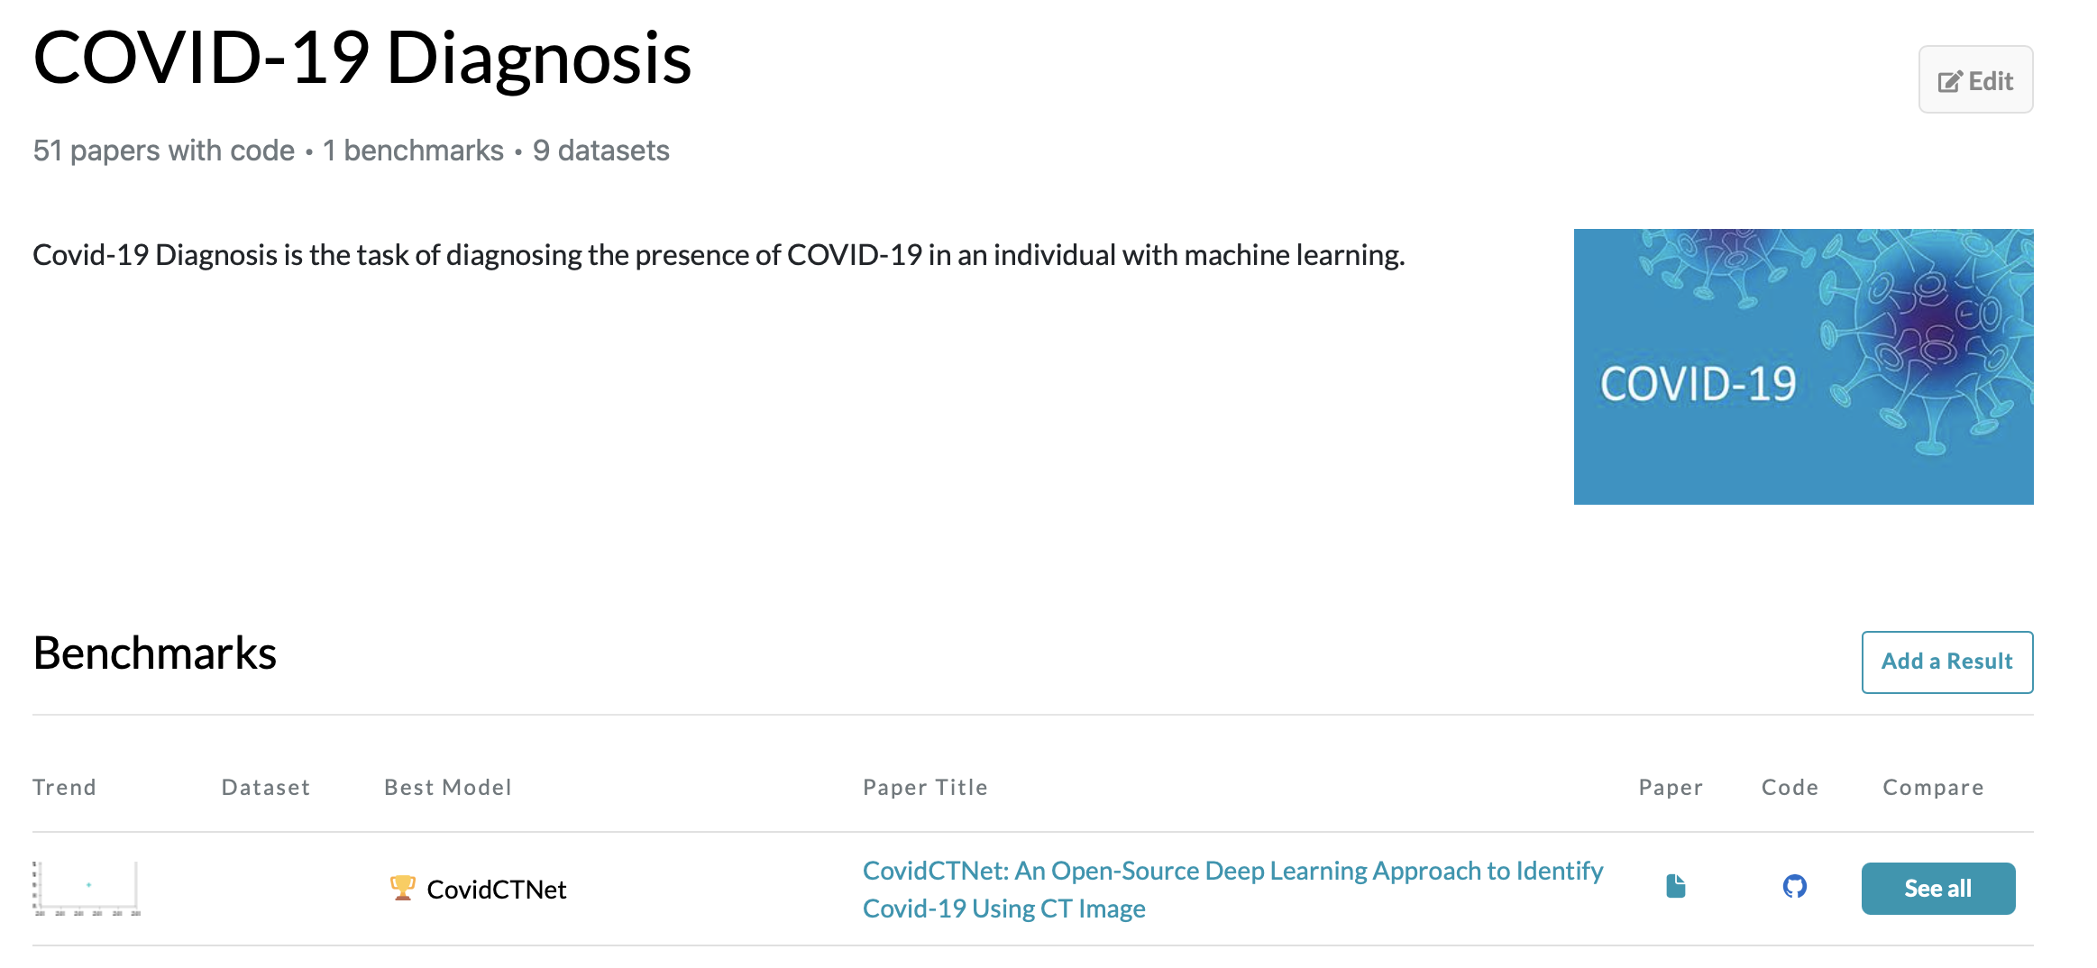
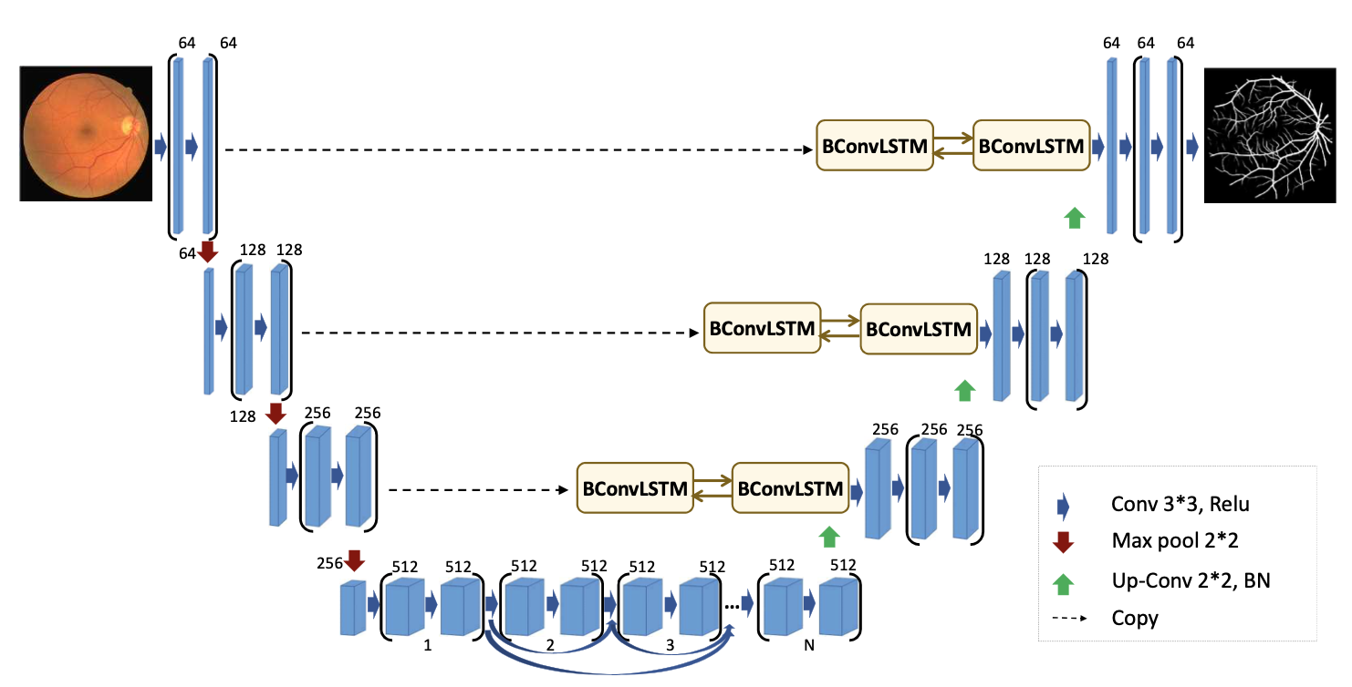
CT영상으로 코로나 판정 : CovidCTNet
CT영상으로 코로나 판정 : CovidCTNet
PCR검사 대신 CT이미지로 코로나 판정
Segmentation을 의료 목적으로 응용한 모델
U-Net을 기반으로 한 BCDU-Net을 이용
https://paperswithcode.com
BCDU-Net

Slide 4
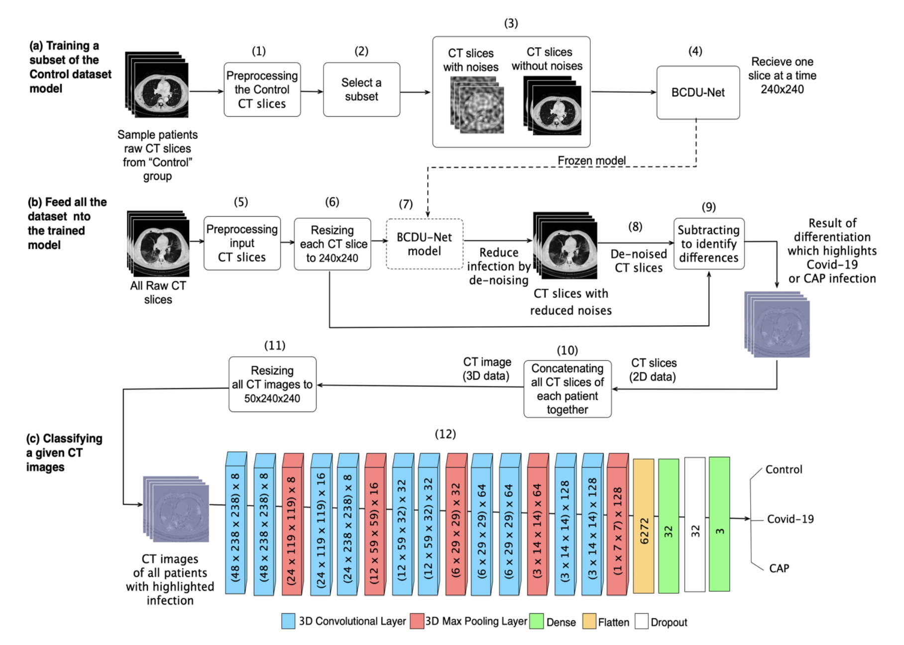
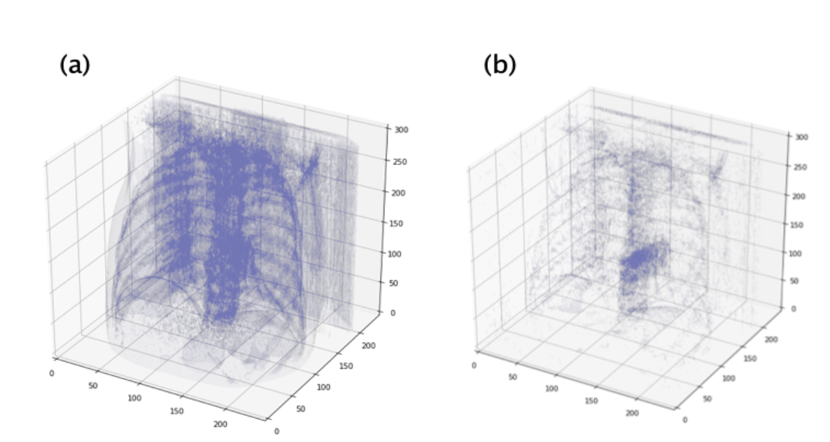
CT영상으로 코로나 판정 : CovidCTNet
CT영상으로 코로나 판정 : CovidCTNet
(좌) : BCDU-Net 미사용 (우) : BCDU-Net 사용
‘폐 이미지’에 대해 사전훈련된 BCDU-Net에게 ’폐렴 흔적’만 segmentation하게끔 다시 훈련
미세 조정된 BDCU-Net에 ‘폐 CT사진’을 넣어 ‘페렴 흔적’만 segmentation -> 이미지 전처리
자체 설계한 CNN에 전처리한 이미지를 넣어 폐렴 흔적이 나타내는 패턴을 분석 -> 3가지 그룹으로 분류

Slide 5
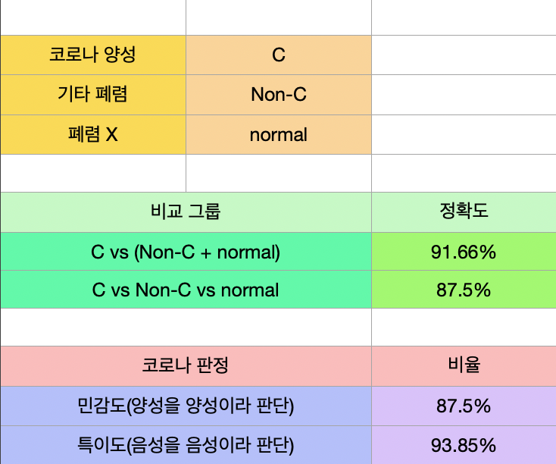
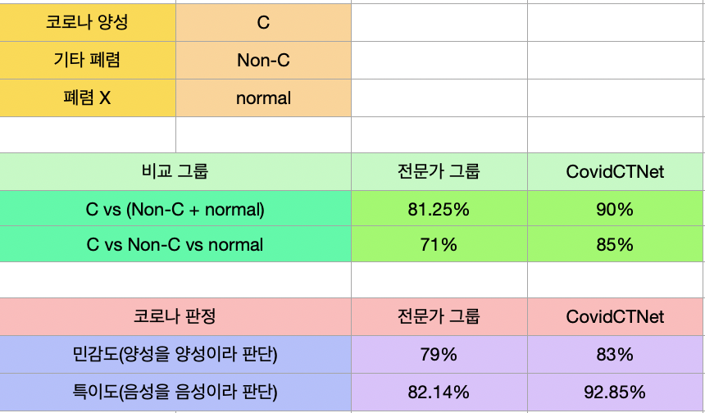
CT영상으로 코로나 판정 : CovidCTNet
CT영상으로 코로나 판정 : CovidCTNet
검증 단계에서 보여준 CovidCTNet의 성능
영상의학과 의사 vs CovidCTNet

Slide 6
CT영상으로 코로나 판정 : CovidCTNet
CT영상으로 코로나 판정 : CovidCTNet
개선점
(1) 훈련에 필요한 CT영상이 부족하다
(2) CT영상 외에도 환자의 나이, 성별 등의 정보가 필요하다
(3) 다양한 기기에서 얻은 데이터로 테스트 해봐야한다
결론
(a) 코로나19를 해결하는데 딥러닝 모델이 기여할 수 있는 방식을 제안
(b) CovidCTNet을 기반으로 증상 판단 딥러닝 모델을 발전시켜 실상황에서 사용하길 기원

Slide 7
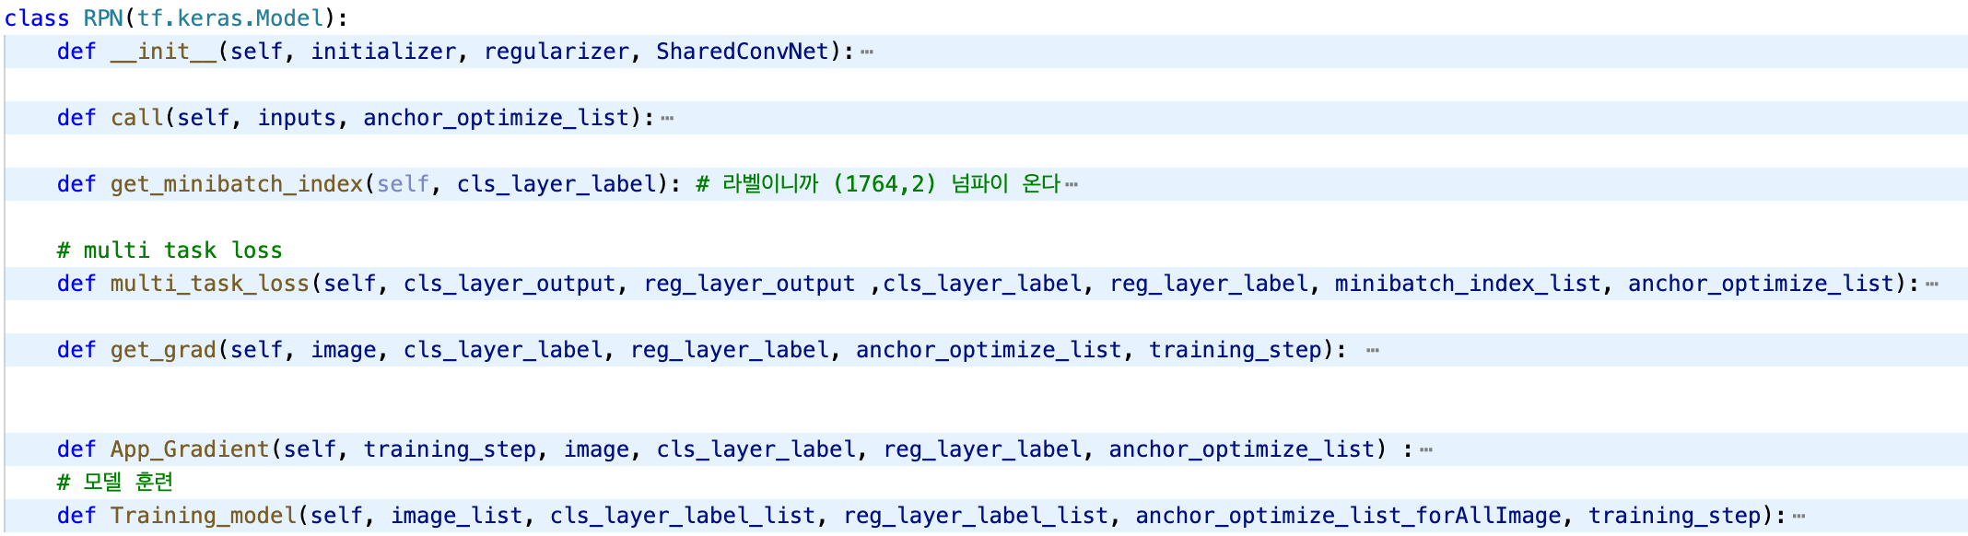
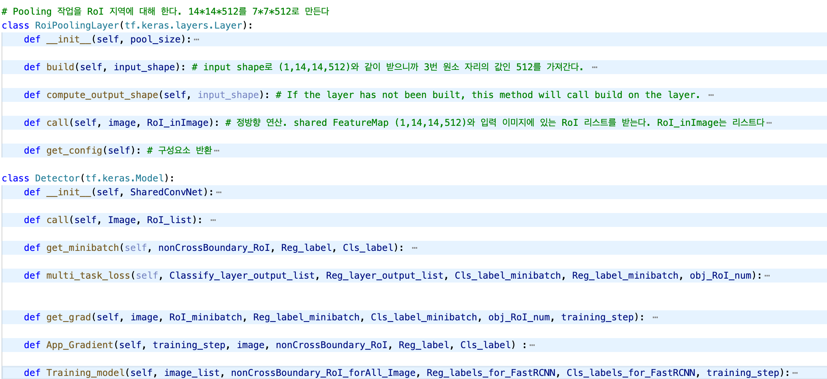
Faster R-CNN 구현
Faster R-CNN 구현
모델의 전체적인 구조

Slide 8
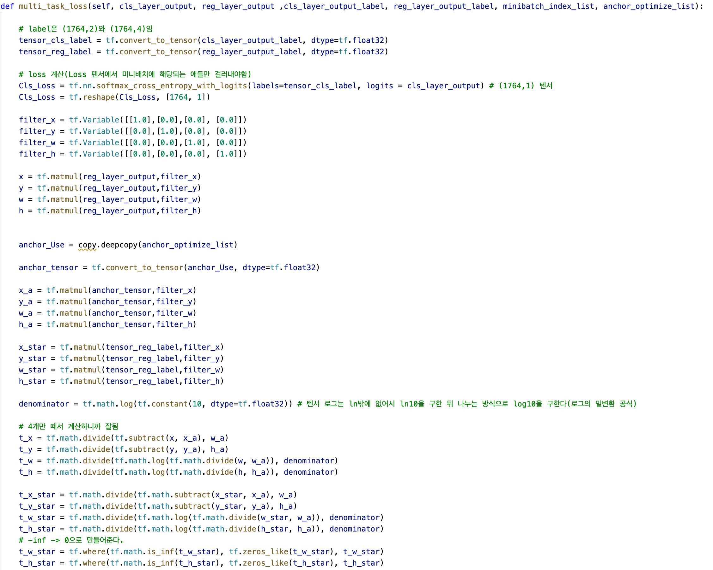
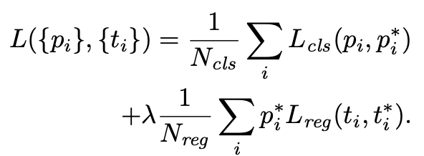
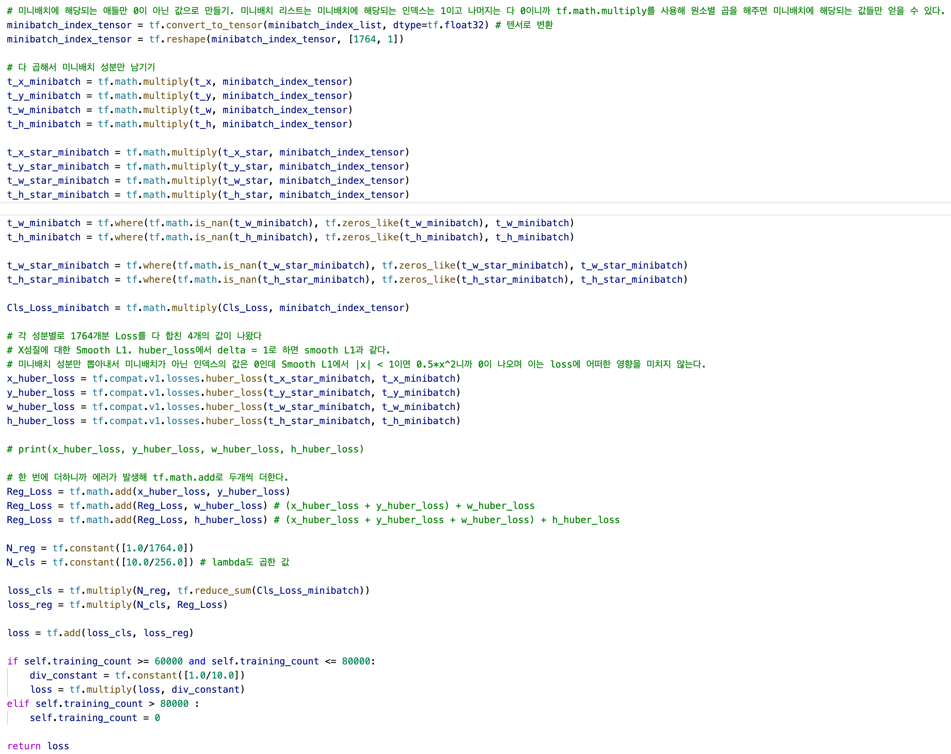
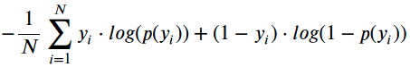
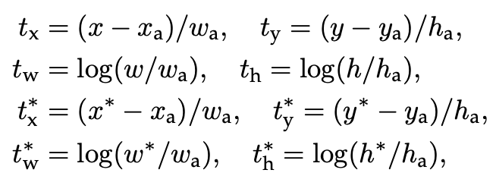
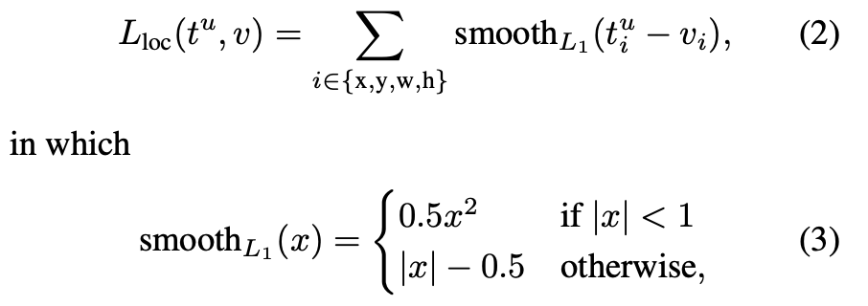
Faster R-CNN 구현
Faster R-CNN 구현
RPN의 Multi-Task Loss Function
L_cls : Log Loss (객체 vs 객체X)
L_reg : Smooth L1 (ti, ti*)

Slide 9
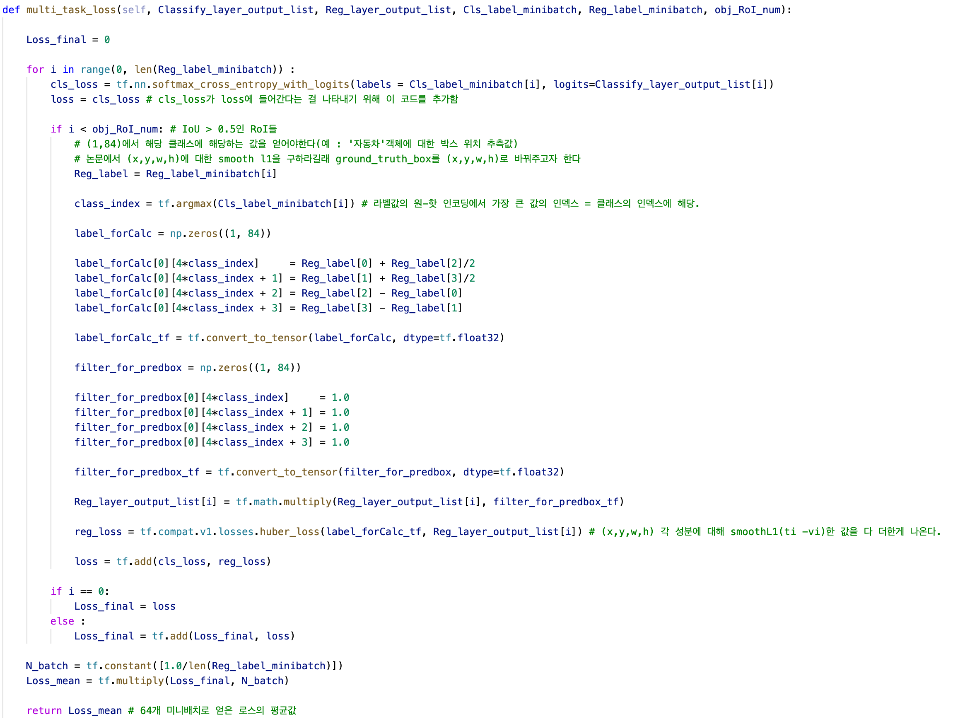
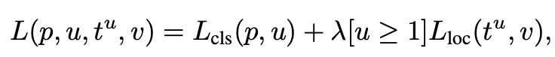
Faster R-CNN 구현
Faster R-CNN 구현
Fast R-CNN의 Multi-Task Loss Function
L_cls : Log Loss (DataSet에 존재하는 클래스 종류)
L_reg : Smooth L1 (ti, ti*)

Slide 10
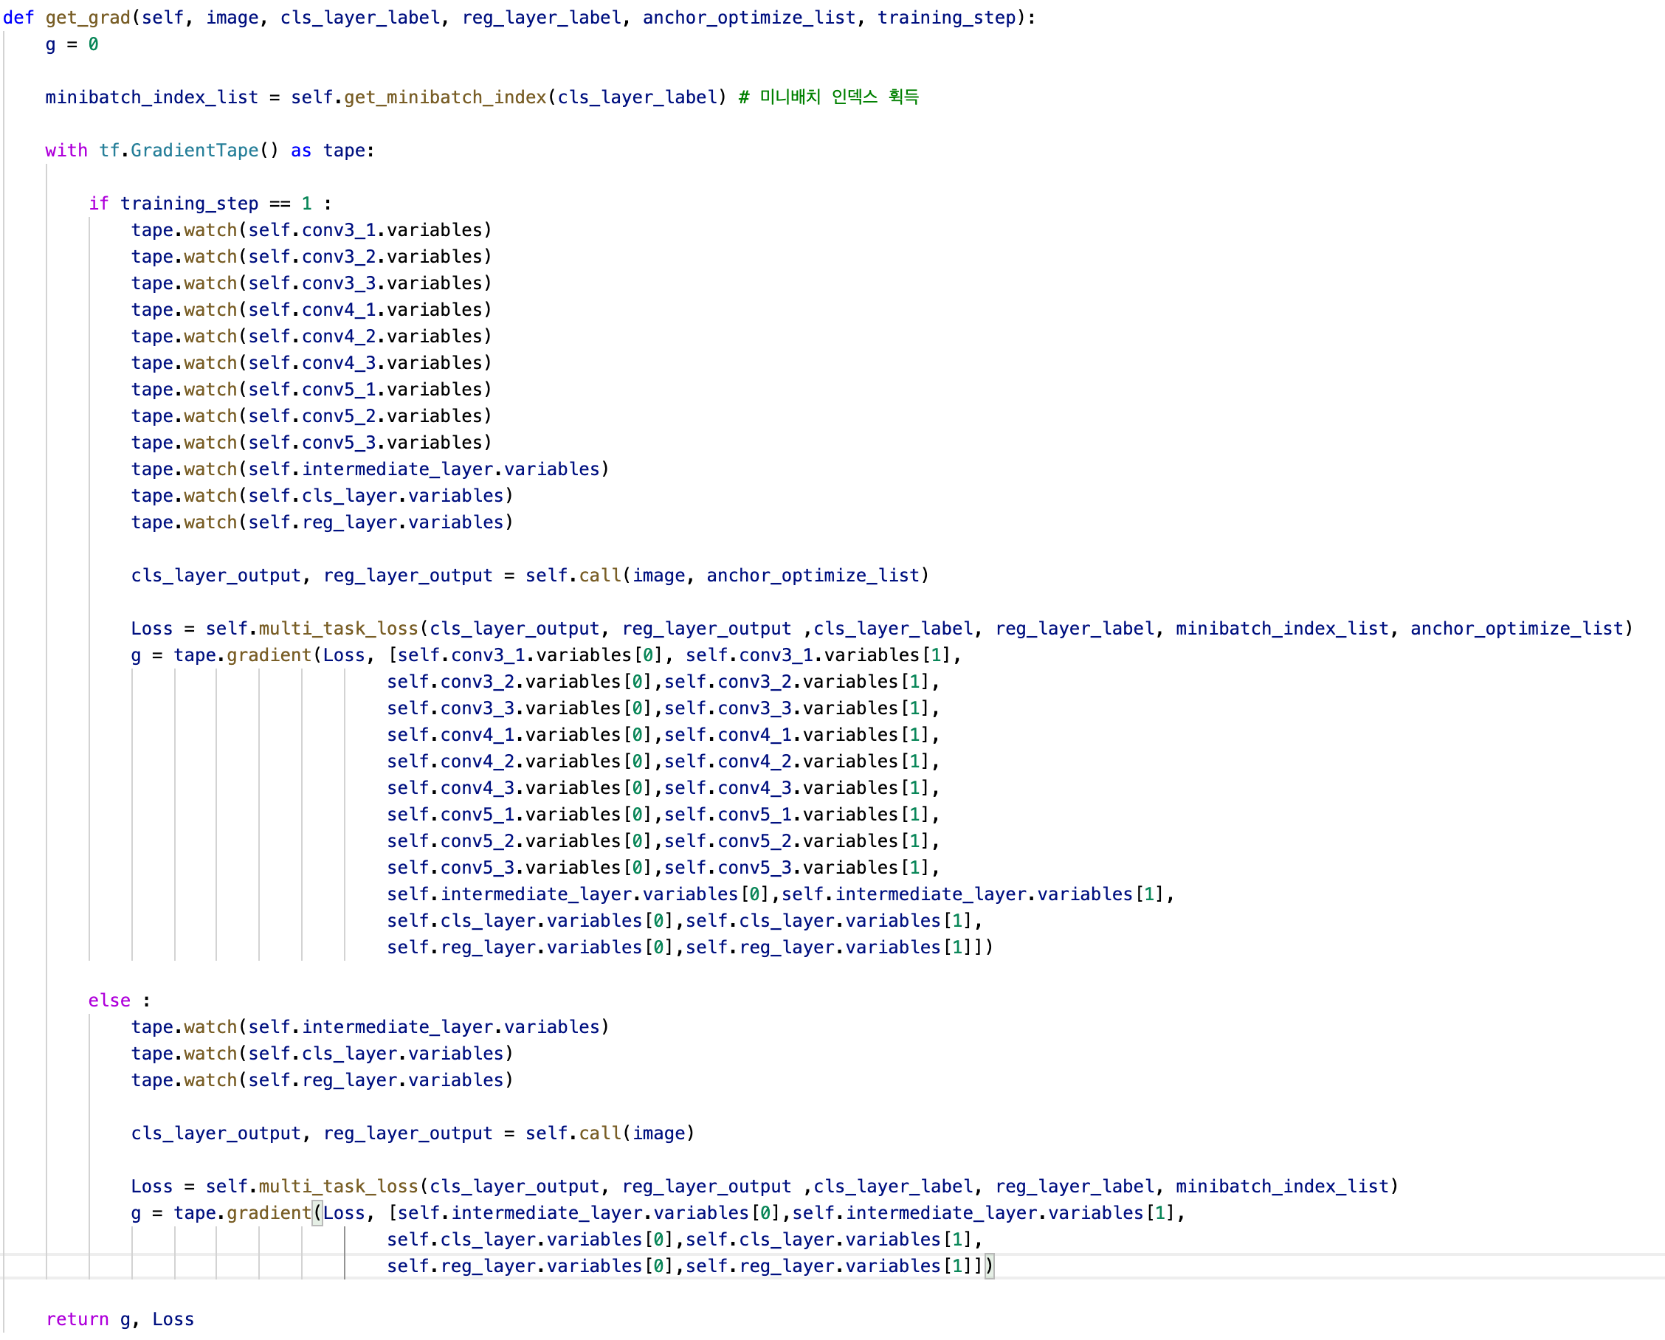
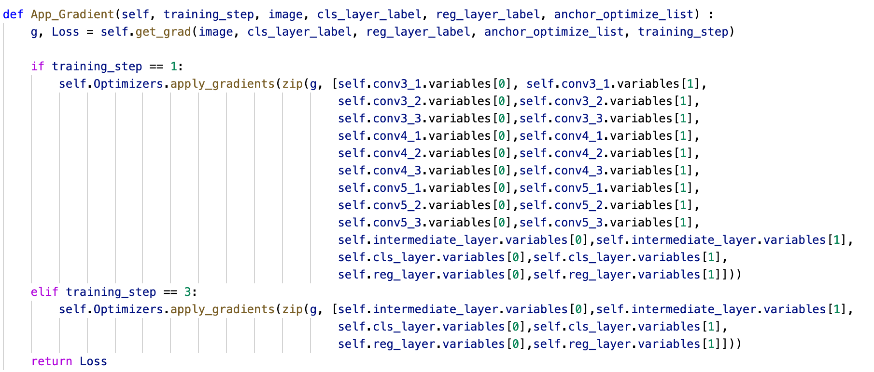
Faster R-CNN 구현
Faster R-CNN 구현
Gradient 계산, 적용 : RPN

Slide 11
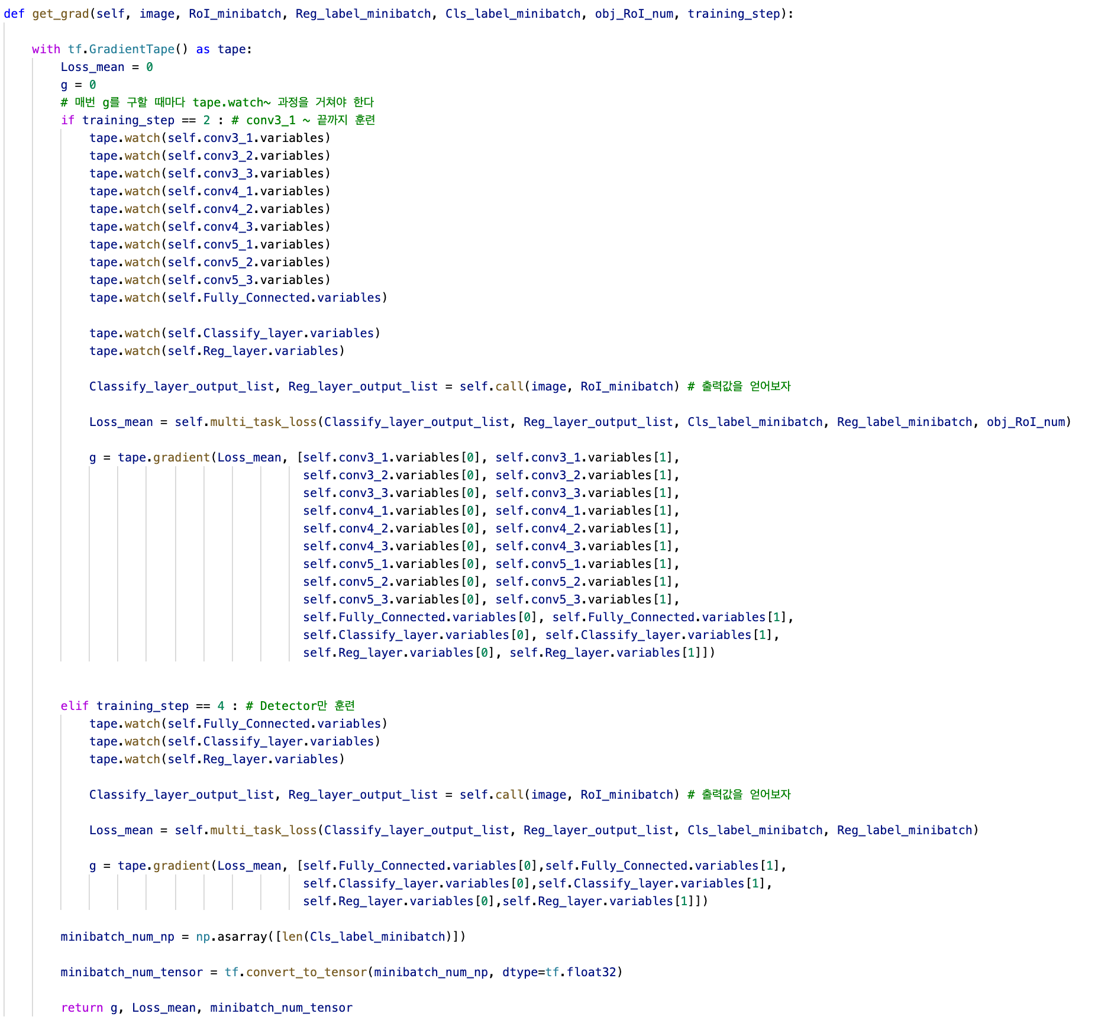
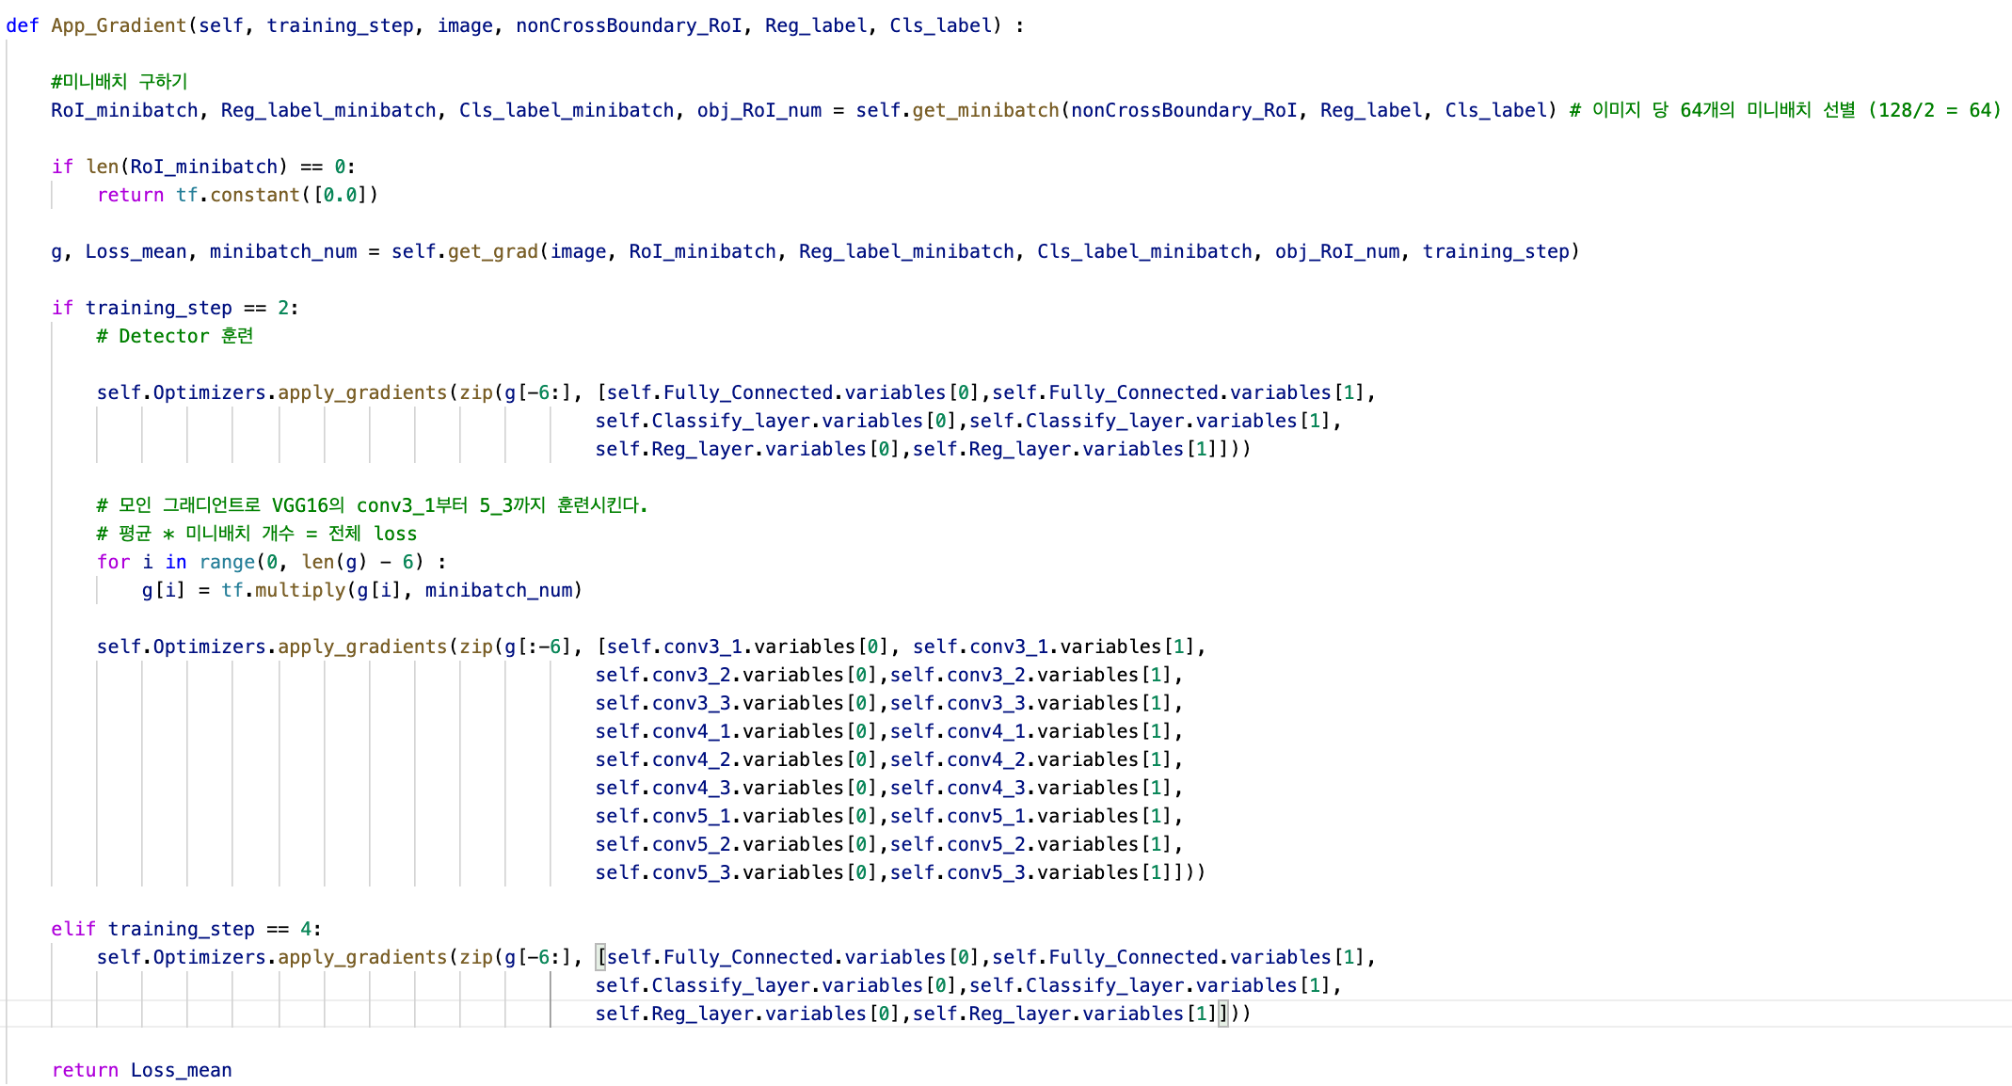
Faster R-CNN 구현
Faster R-CNN 구현
Gradient 계산, 적용 : Fast R-CNN

Slide 12
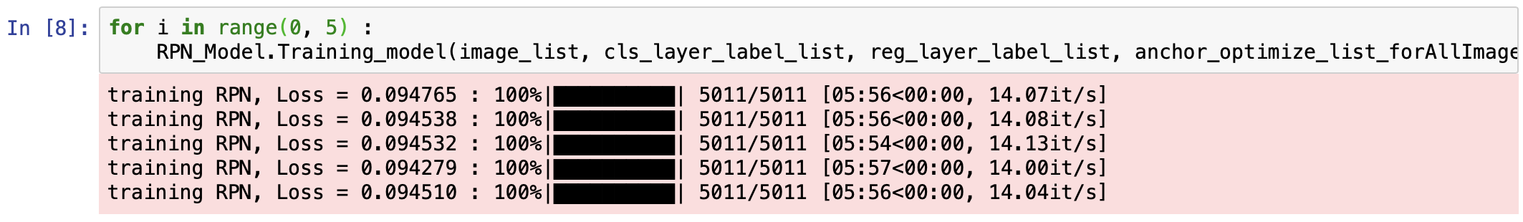
Faster R-CNN 구현
Faster R-CNN 구현
훈련
RPN 훈련
Fast R-CNN 훈련

Slide 13
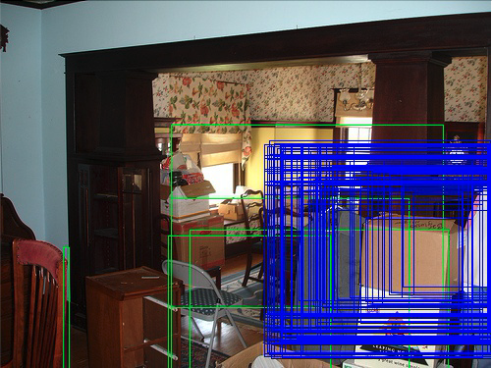
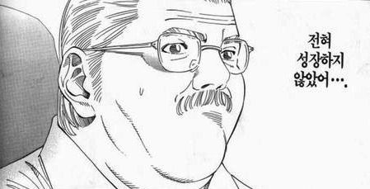
Faster R-CNN 구현
Faster R-CNN 구현
테스트 결과(RPN)
(RPN이 제대로 된 RoI를 찾지 못해 RoI Pooling에서 에러 발생)
훈련이 제대로 안된 RPN에서 RoI 생성 -> 제대로 된 RoI가 없음 -> Fast R-CNN에서 출력값 X
훈련이 제대로 안된 원인 : 데이터 전처리를 제대로 하지 못한 것

Slide 14
구현 후기
구현 후기
논문을 많이 읽었다
구현 이전까지 제대로 논문을 읽은적이 없음
Faster R-CNN를 이해하기 위해 여러 논문들을 읽고 리뷰함
(b) 커스텀 모델을 처음 설계해봤다
여태까지 시퀀셜 모델만 설계하였음
시퀀셜 모델은 논문이 요구하는 로스 함수, 멀티 아웃풋을 적용할 수 없음
텐서플로우의 Model 클래스를 상속받아 커스텀 모델 설계로 이를 해결
(c) 데이터 전처리의 중요성을 깨달음
아무리 풍부한 데이터셋이라도 전처리를 제대로 해야 쓸모가 있음

Slide 15
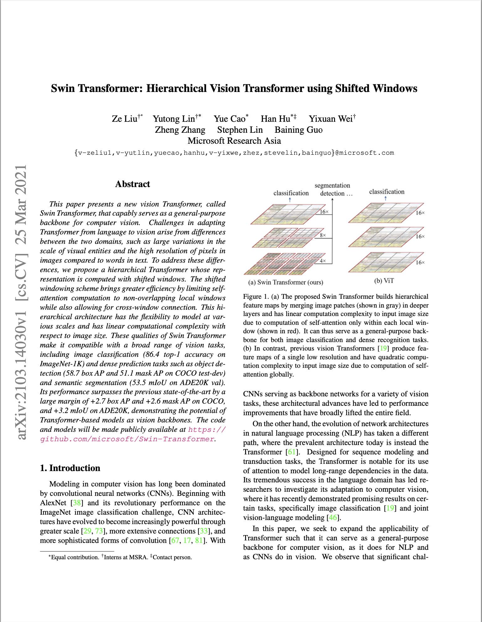
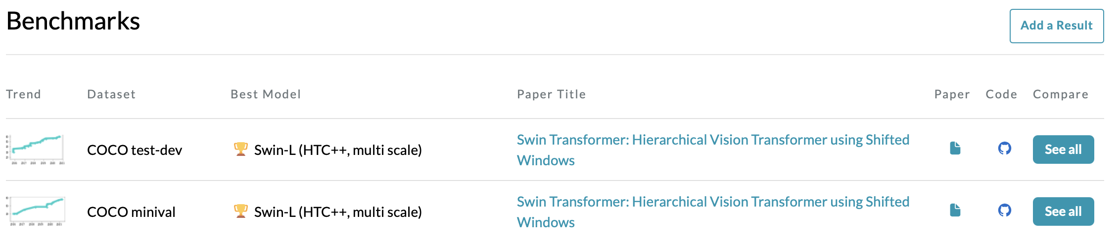
향후 계획
향후 계획
논문 리뷰 : swin transformer
계속해서 비전 관련 논문을 리뷰할 계획
구현할만한 논문이 있으면 구현해볼 계획

Slide 16
감사합니다!

